Slide 2


微服務資料管理的天堂路
談 CQRS / Event Sourcing 的應用與實踐
Andrew Wu, 2021/12/18

Slide 3
為什麼我想講這主題?
你會在這個 Session 聽到:
Cloud Native 的時代，為何你必須具備新一代的資料處理能力?
那些年，我們走過 ES+CQRS 時吃過的苦頭 (“天堂路” 就是指吃過苦頭的意思)
你不會在這個 Session 聽到:
CQRS 的框架比較；程式碼範例
DDD
Event Store 資料庫的使用方式
誰應該聽這個 Session ?
當你的資料量體大到既有最佳化都面臨瓶頸時…
當你被迫面對分散式系統的資料處理決策時…
// 焦頭爛額的架構師

Slide 4
Knowledge Connections
Command Pattern
Git
Optimistic Locking
CQRS
Event Sourcing
Immutable Data
Eventual consistency
Bank Account
Cache Control
Snapshot

Slide 5
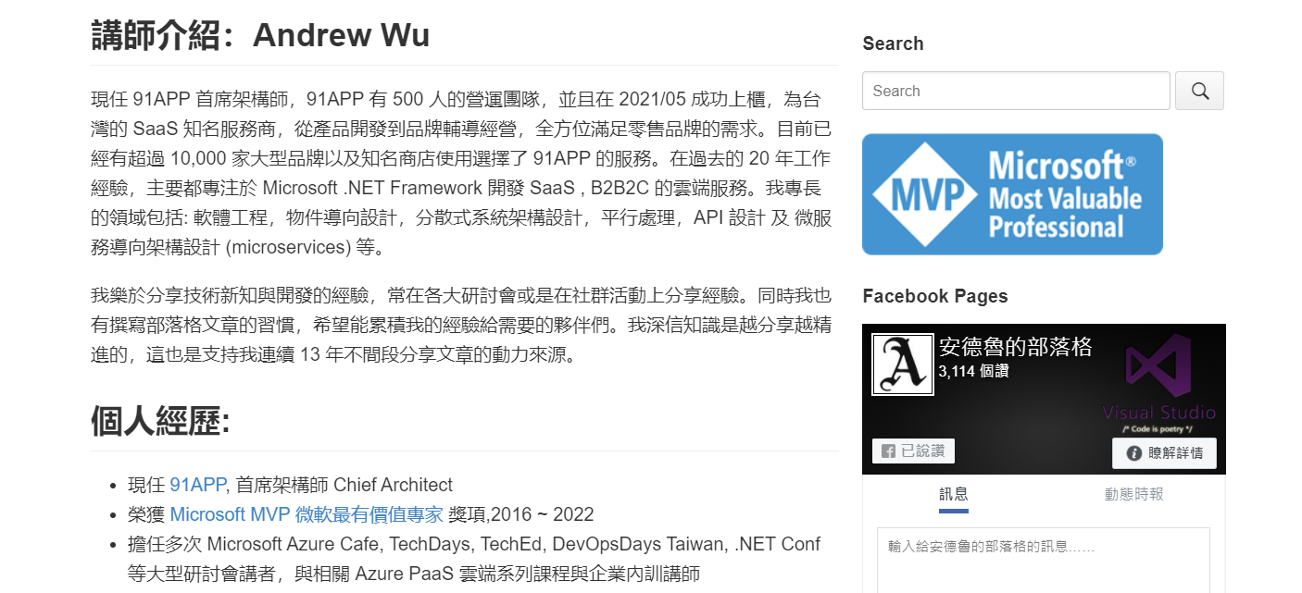
安德魯是誰?
https://columns.chicken-house.net/about/

Slide 6
議題大綱
Microservices / Cloud Native 的資料治理難題 (講古)
看懂 Event Sourcing / CQRS 背後的設計概念
容易掉進去的陷阱；經驗
進階應用: 資料的一致性、Cache、Snapshot
總結

Slide 7

微服務資料治理的難題
// 面對不同的數量級，你既有的想法與觀念通通都會被挑戰…

Slide 8
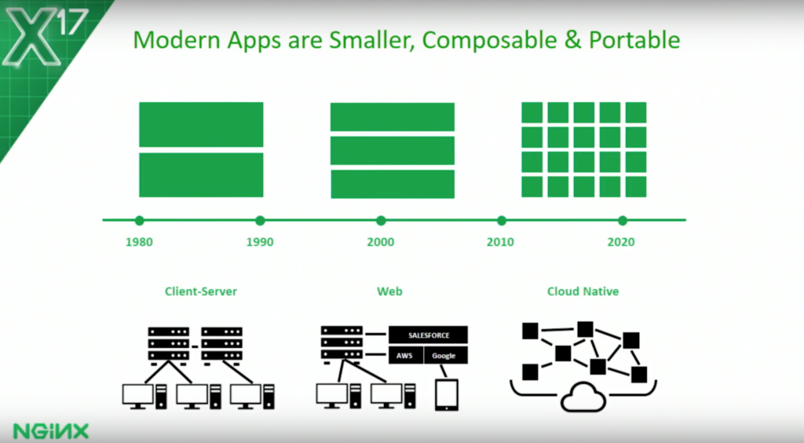
2000以前 – 以資料庫為中心的架構設計
Client
Web
Business Logic
DB 表示: 我該住在哪裡?
Server
Database
Notes:
微服務時代已經放棄 “單一” 的大型資料庫了…
所有東西都在同一個資料庫，可以互相 join 的時代已經過去了，你得學會利用 “code” + “API” 來管理橫跨多個服務之間的資料。

Slide 9
2000+, 以企業運算為導向的設計
系統廠商訴求 (賺錢): 不用改 code 就能得到 OOO 的好處…。
因此出現了:
RAID
HA / Cluster
各式 redundancy 的設計
趨勢朝向 Scale UP / Fail Over 的設計
集中管理與集中運算
資料正確性，強一致性，正規化為第一優先的設計。 資料庫 schema 以管理資料最佳化優先，而非以使用 (查詢) 優先。
Notes:
管理最佳化 (正規化): 資料不重複存放，修改時只改一個地方；使用時 join 還原成你要的樣子
使用最佳化 (反正規化): 資料重複存放，寫入時善用架構的設計同步寫入多個地方，並且預先用將來使用的方式計算儲存；使用時直接做簡單的 select 與 where 過濾即可使用

Slide 10
Google 改變了什麼?
出發點: 如果資料量已經突破單一企業內部的規模…
當 Scale Out 已經是無可避免的
單靠硬體提高可靠度是沒有用的 (就算可靠度再高, 乘上機器數量還是不夠)
出發點: 如果服務要求 7x24 是基本，而且都要即時回應…
你不再有時間批次處理…
能處理的時間空檔有限，然而要處理的資料卻無上限…
資料越來越多，查詢卻要求越來越即時…
Notes:
批次 vs 及時: 雲端服務已經是 7x24 了，再也沒有時間讓你慢慢在離峰 (半夜) 批次處理了。一次處理一筆資料 (立刻) 變成是必要的設計，因為這樣才能控制 “一次” 的運算量 & I/O, 否則你怎麼保證 response time? 動用更厲害的 DBA + 硬體?

Slide 11
Google 改變了什麼? (續)
直接在系統層級 (軟體架構) 就面對數量級的問題，降低對硬體的可靠度依賴
開始重新思考 server 的設計:
內建電池 vs UPS (備載難計算, 省去交流直流轉換 … )
基本 RAID1 vs 高階控制器,
維修硬體 vs 整機更換
資料的處理: 運算貼近資料，而不是資料貼近運算
( I/O 在資料量大時會變成瓶頸，比運算還難擴充；運算派到資料附近執行，資料先以最適合查詢的方式儲存 )
資料會以將來使用的方式，在寫入時就儲存好 (衍生出最終一致性的應用)
(資料量大到不可能即時運算，7x24 世界級的服務沒有離峰的空檔來進行批次作業)
> 衍生出 Cloud Native / Microservices 的各種設計理念
> 分散式 (資料) 管理已經是必然要面對的問題

Slide 12
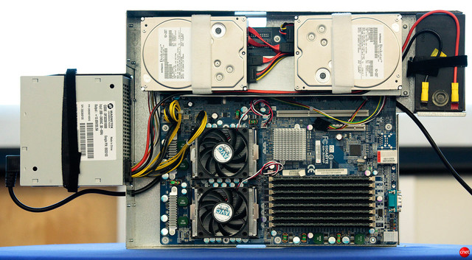
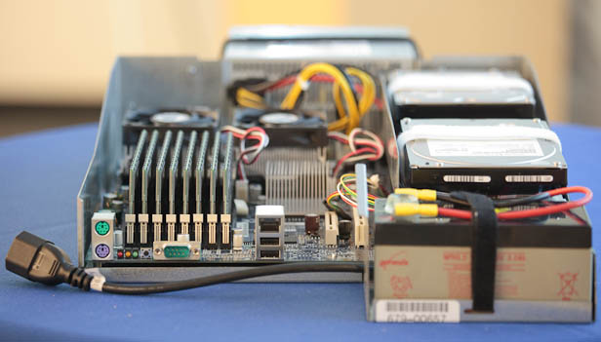
https://showmemoney666.pixnet.net/blog/post/5897362

Slide 13
Query
Result
Query
Result
Computing
Computing
Computing
Computing
Computing
Computing
Computing
Storage
Storage
Storage
Fiber Channel
Storage
Storage
Networking
Computing
Computing
Computing
Storage
Storage
Storage
Storage
Storage
Storage
Storage

Slide 14
我們今天只談這件事: 資料異動的處理
如何兼顧效能、擴充性與交易的正確性?
最終一致性?
// ES + CQRS + Version
當你熟練後，就能得心應手地應付各類微服務架構下的難題:
Cache
Snapshot
Transaction / Lock
Accountability (越來越複雜的系統，出問題了如何判斷誰是對的?)
Performance (你能想像如何 join PB 級的資料嗎?)
複雜度 (你的 query 要依賴多少團隊的紀律才能正確執行?)
Notes:
你需要了解更多好的架構設計與 design patterns, 才能有系統地應付未來的場景
ES+CQRS 是關鍵的技能之一

Slide 15

2018/01/06
@台大管理學院
https://study4-tw.kktix.cc/events/study4love2018

Slide 16
Event Sourcing, 談談背後的設計概念
// 這段是採坑經驗分享, 別急著抄筆記…

Slide 17
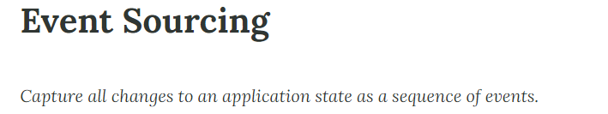
We can query an application's state to find out the current state of the world, and this answers many questions. However there are times when we don't just want to see where we are, we also want to know how we got there.
Event Sourcing ensures that all changes to application state are stored as a sequence of events. Not just can we query these events, we can also use the event log to reconstruct past states, and as a foundation to automatically adjust the state to cope with retroactive changes.
https://martinfowler.com/eaaDev/EventSourcing.html

Slide 18
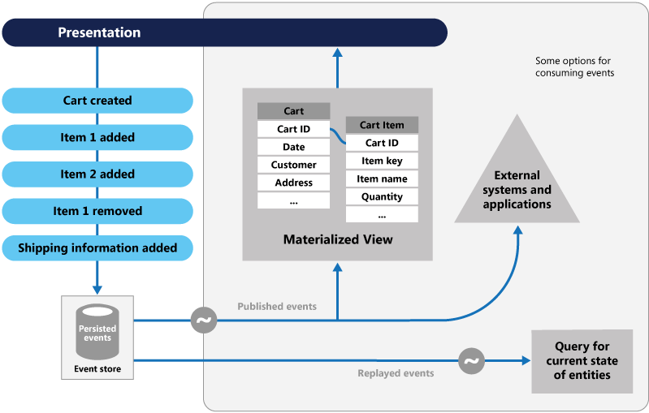
Event Sourcing
不只是在網域中儲存資料的目前狀態，請使用附加專用存放區來記錄對資料採取的完整系列動作。 存放區會作為記錄的系統，而且可用來將網域物件具體化。 這可簡化複雜網域中的工作，方法是避免同步處理資料模型和商務網域的需求，同時改善效能、延展性及回應性。 它也可以提供交易資料的一致性，並維護完整稽核記錄和歷程記錄 (可以啟用補償動作)。
正常人應該都看不懂這段文字… XDDD
// 我是先懂 event sourcing 之後才看得懂這段說明的…
https://docs.microsoft.com/zh-tw/azure/architecture/patterns/event-sourcing

Slide 19
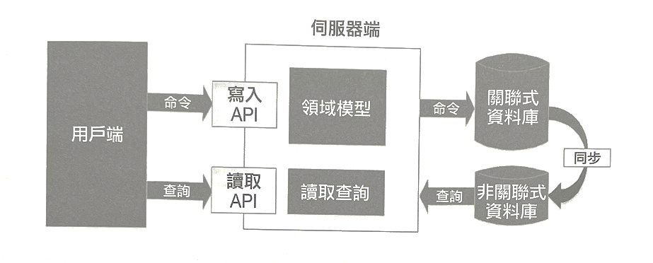
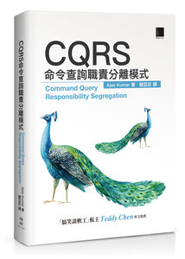
什麼是 CQRS?
Command / Query 職責分離
透過 Command 異動資料
透過 Query 讀取 / 查詢資料
個別處理讀寫的資料結構
Command + Write Model, 針對寫入最佳化
Query + Read Model, 針對讀取最佳化
// 跟傳統的資料庫讀寫分離最大的不同: R/W model 的 schema 不同
Event Sourcing, 最終的狀態是由過去所發生的 Event 累積起來的。 若能記錄過去所有的 Event ( Event Store ), 則應該要能重建最終狀態。
(option) Command 執行成功，發出 Event
Event Sourcing 需要透過 CQRS 才能有良好的實作
Projection, 投射

Slide 20
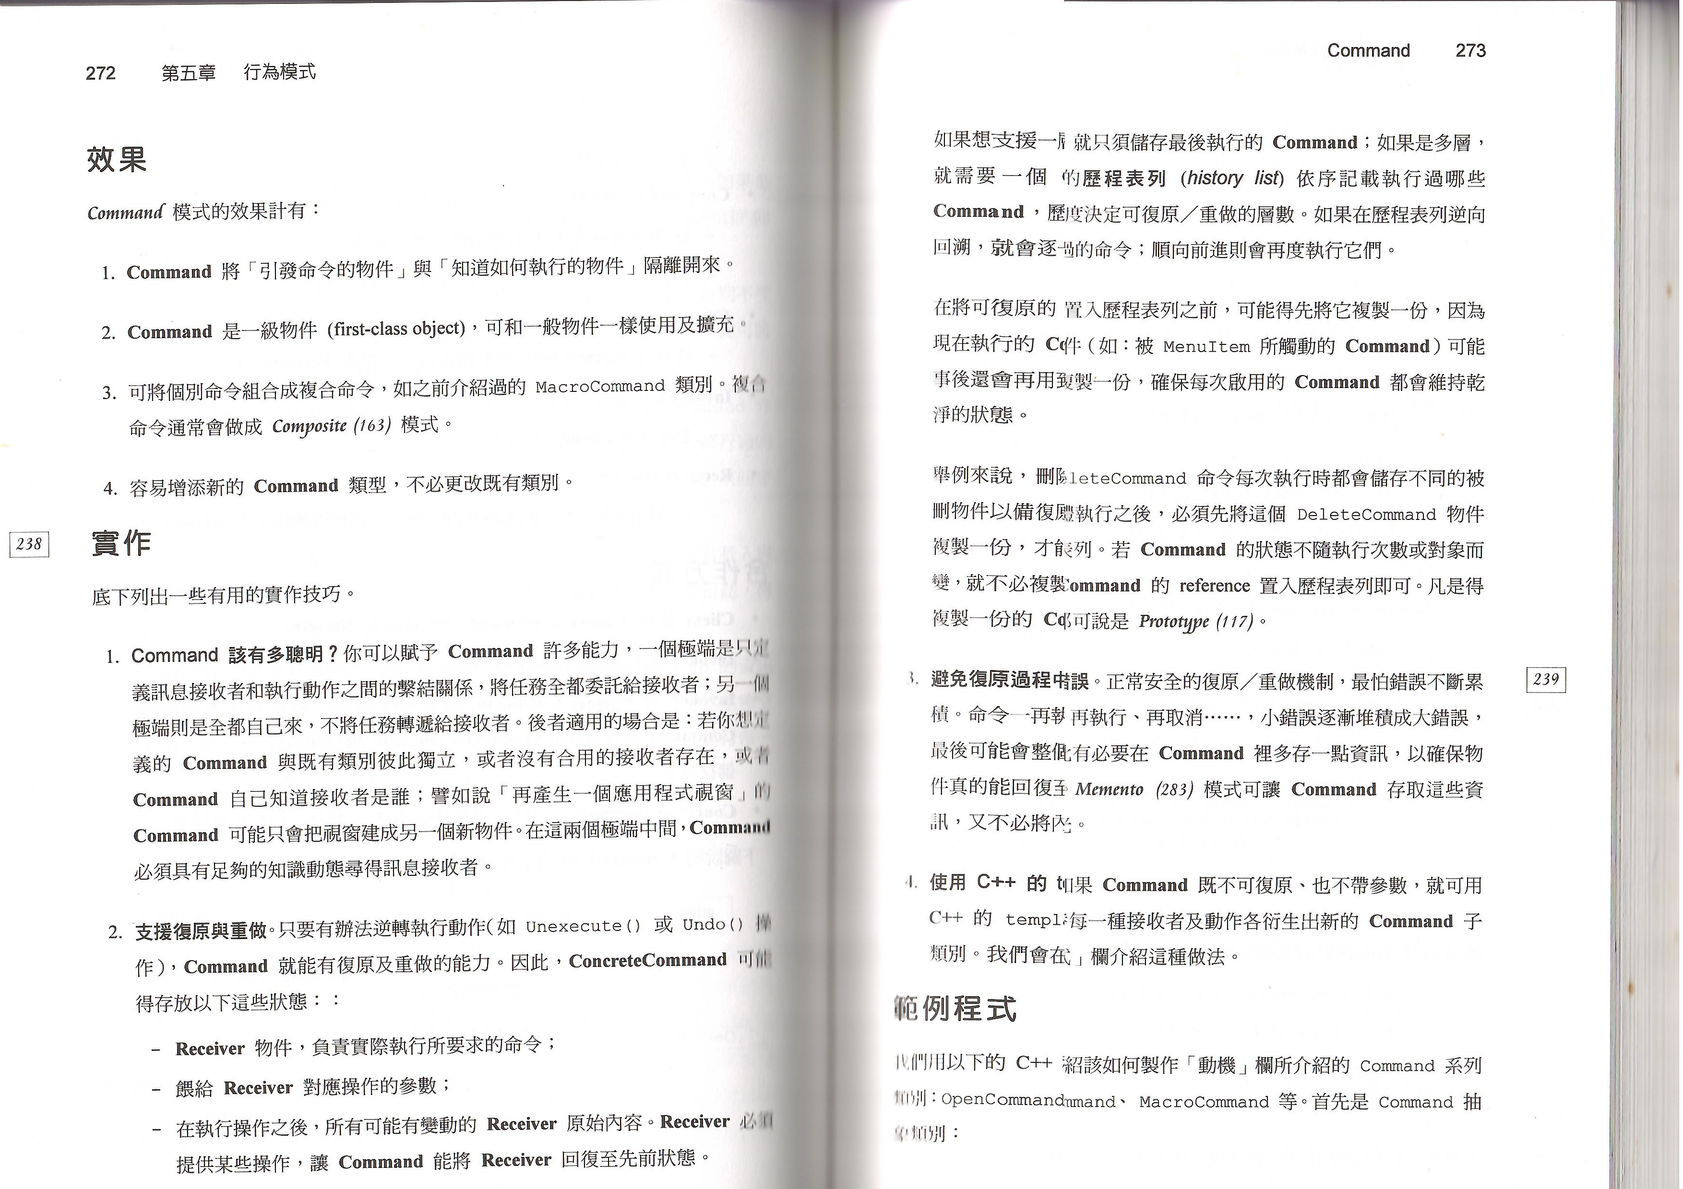

OOP Design Pattern: Command
GoF, 1994
中譯版, 2001/04

Slide 21
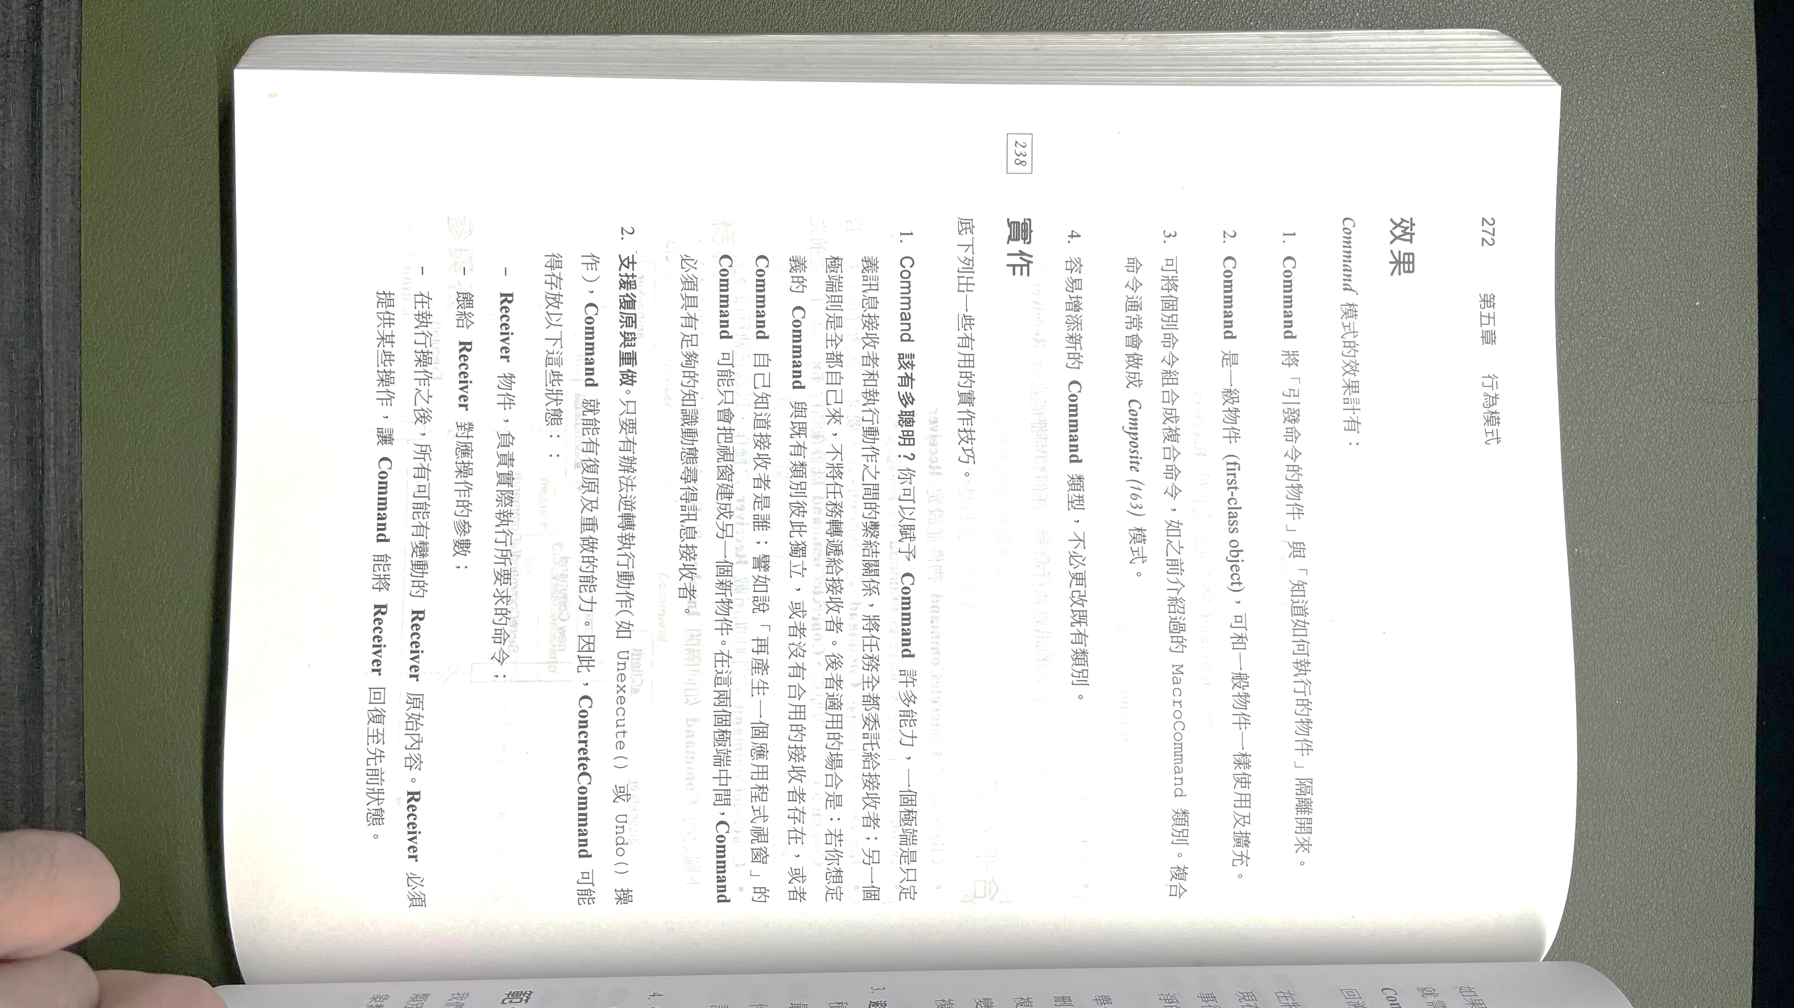
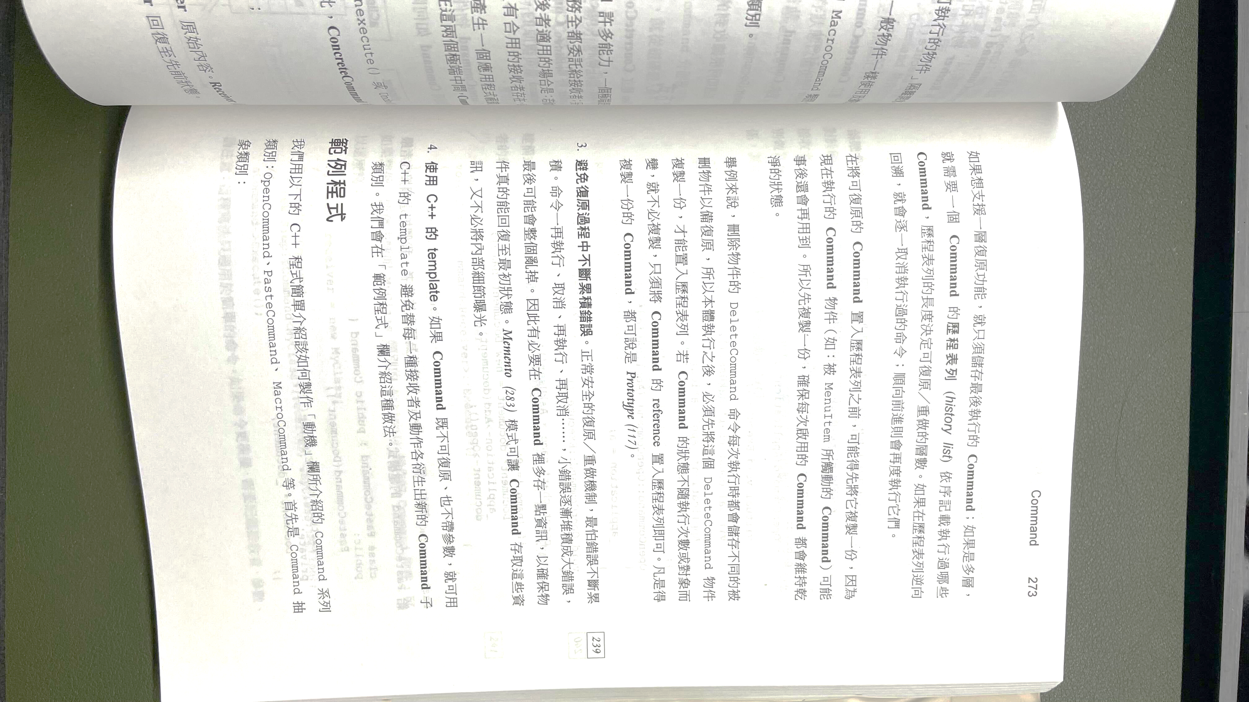

Slide 22
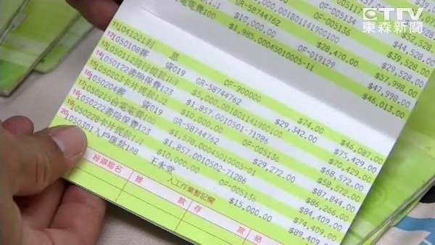
案例: 銀行的存摺
https://www.ettoday.net/news/20161211/827749.htm

Slide 23
How it work?
試著想像一下，銀行帳戶背後的 database schema 如何設計?
(1), 主表放 balance, 子表放 存/提, 時間, 交易序號, 註記
(2), 同 1, 子表放 balance
(3), 同 2, 主表不放 balance
(4), 同 2, 不過主表子表都不放 balance, 需要時即時運算

Slide 24
該如何選擇?
// 別急著端出正規化…
資料結構選擇不是對錯的問題，端看對你最重要的難題是哪一個。
銀行的難題:
資料計算錯誤怎麼回溯當時狀況?
交易計算錯誤的話，是否有辦法事後重新計算補救?
(延伸) 如何防止 developer 的 bug? 能否修正 bug 後重建正確資料?
(延伸) 如何防止有惡意的 developer? 能否事後回溯他做了什麼?
// 接著才是大家熟知的: 效能、正規化、一致性、可維護性等等議題…

Slide 25
重新回來看看 event sourcing 的作法…
所有異動的需求，都當成 “event”, 並且原封不動的按順序儲存 (write only, CRUD )
按照順序來處理 “event” 對資料的改變 (update “projection”, CRUD)
因為已經 “循序” 紀錄，只需要開最基本的權限，可以物理隔離。
因為已經 “循序”，所以不用擔心交易與鎖定等問題
因為已經 “循序” 記錄所有異動的需求，因此可以重新回放
因為已經 “循序” 記錄再處理，因此能夠安全的寫多份 (developer), 並且用最適合將來使用的結構儲存

Slide 26
來看看分解動作:
我們看到的 “存摺”，是最後的 “結果”。
存摺一旦打印出來，就算銀行端重新更新資料庫的內容，紙本印出來的內容也不會改變。
// Q: event store 該包含 balance 嗎?
SN | Date | Notes | Deposit /存款 | Withdraw /提款 | Balance /餘額
11 | 104/12/21 | 利息 | 74.00 |  | 46,087.00
12 | 105/01/08 | 薪資 | 29,342.00 |  | 75,429.00
13 | 105/01/12 | 跨行提款 |  | 5,000.00 | 70,429.00
14 | 105/01/22 | 壽險保費 |  | 1,857.00 | 68,572.00
15 | 105/02/03 | 卡片提款 |  | 10,000.00 | 58,572.00
…

Slide 27
實際的 schema 設計:
SN | Date | Notes | Deposit /存款 | Withdraw /提款 | Balance /餘額
11 | 104/12/21 | 利息 | 74.00 |  | 46,087.00
12 | 105/01/08 | 薪資 | 29,342.00 |  | 75,429.00
13 | 105/01/12 | 跨行提款 |  | 5,000.00 | 70,429.00
Read Model (Query Only)
Write Model (Append Only)
目前餘額: 70,429.00
SN | Date | Notes | Event | (Who)
11 | 104/12/21 | 利息 | Deposit, 74.00 | {Batch.Worker}
12 | 105/01/08 | 薪資 | Deposit, 29,342.00 | {公司財務帳戶}
13 | 105/01/12 | 跨行提款 | Withdraw, 5,000 | {帳戶所有人}

Slide 28
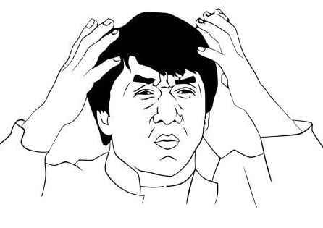
試著思考該如何面對這些問題?
Q1. 如果銀行利息算錯了，可以改掉 #11 之後重跑?
(例如: 利息計算公式錯誤，多給了不該給的金額…)
Q2. 如果程式有 Bug, Balance 計算錯誤, 可以修正 Bug 後重跑?
(例如: 計算錯誤，存 100 元，餘額多了 101 元)
Q3. 如果程式修正後重跑, 發現根本不該執行這指令該怎麼辦?
(例如: 原本程式錯誤，餘額只剩 500 卻讓客戶領出 1000 元)
如果你沒辦法回答出來，那你要重新了解一下 ES + CRUD 的觀念。

Slide 29
ES+CQRS Case Study
// 最重要的事: 先搞清楚 ES 跟 CQRS 的區別
// 別把 Command 跟 Event 混為一談, Event Store 不是 Command Store

Slide 30
繼續前面的案例, Model 設計範例:
Command 確定受理後，就可以寫入 Event Store
Event Store:
SN | Date | Event
11 | 104/12/21 | {Batch.Worker} Deposit $74.00;利息
12 | 105/01/08 | {公司財務帳戶} Deposit $29,342.00;薪資
13 | 105/01/12 | {帳戶所有人} Withdraw $5,000;跨行提款
Write Model:
SN | Date | Action | Executor | Notes
11 | 104/12/21 | Deposit, 74.00 | {Batch.Worker} | 利息
12 | 105/01/08 | Deposit, 29,342.00 | {公司財務帳戶} | 薪資
13 | 105/01/12 | Withdraw, 5,000 | {帳戶所有人} | 跨行提款
目前餘額: 70,429.00

Slide 31
Write Model 寫入成功後，就 (發事件) 更新 Read Model
Read Model:
SN | Date | Notes | Deposit /存款 | Withdraw /提款 | Balance /餘額
11 | 104/12/21 | 利息 | 74.00 |  | 46,087.00
12 | 105/01/08 | 薪資 | 29,342.00 |  | 75,429.00
13 | 105/01/12 | 跨行提款 |  | 5,000.00 | 70,429.00
目前餘額: 70,429.00

Slide 32
試著思考該如何面對這些問題?
Q1. 如果銀行利息算錯了，可以改掉 #11 之後重跑?
(例如: 利息計算公式錯誤，多給了不該給的金額…)
Q2. 如果程式有 Bug, Balance 計算錯誤, 可以修正 Bug 後重跑?
(例如: 計算錯誤，存 100 元，餘額多了 101 元)
Q3. 如果程式修正後重跑, 發現根本不該執行這指令該怎麼辦?
(例如: 原本程式錯誤，餘額只剩 500 卻讓客戶領出 1000 元)

Slide 33
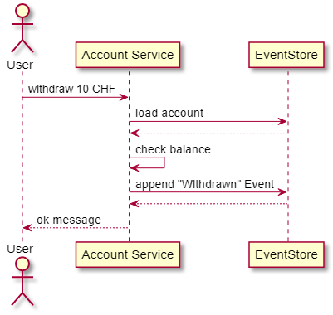
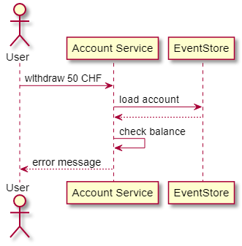
// Notes: 這裡有陷阱 XDD
Event 是發生的 “結果”，是 “過去式”，沒有拒不拒絕的問題。有可能被拒絕的是 “命令”，必要時需要檢查確認後才能執行。
https://idontbyte.jaun.org/blog/2020/02/eventsourcing-notes-on-commands

Slide 34
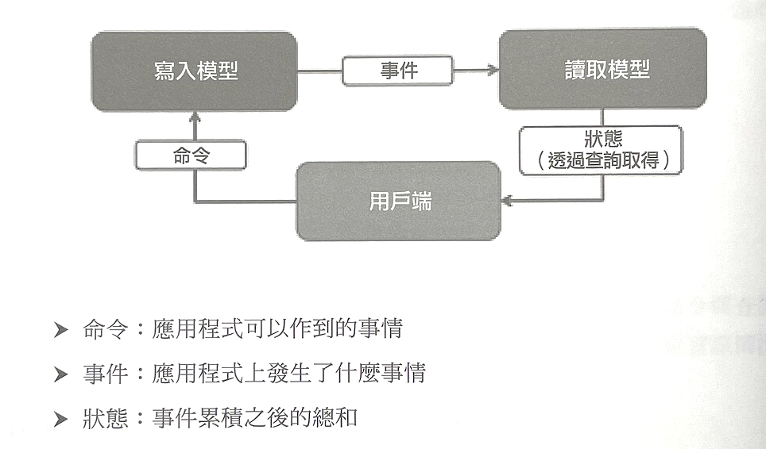
重新回頭看看 CQRS 的定義:
https://www.tenlong.com.tw/products/9789864347926

Slide 35
試著思考該如何面對這些問題?
Q1. 如果銀行利息算錯了，可以改掉 #11 之後重跑?
(例如: 利息計算公式錯誤，多給了不該給的金額…)
Q2. 如果程式有 Bug, Balance 計算錯誤, 可以修正 Bug 後重跑?
(例如: 計算錯誤，存 100 元，餘額多了 101 元)
Q3. 如果程式修正後重跑, 發現根本不該執行這指令該怎麼辦?
(例如: 原本程式錯誤，餘額只剩 500 卻讓客戶領出 1000 元)

Slide 36
回到前面的案例:
Q1. 如果銀行利息算錯了，可以改掉 #11 之後重跑?
思考: Event Store 應該記錄什麼事件?
原本: 已存入, { Source: “銀行利息計算程式”, Amount: $9527.00 }
修正: 已存入, { Source: “銀行利息計算程式”, Amount: $8072.00 }
Event 是 “已經發生的事實”, 無法 (也不應該) 更改。你沒有任何理由應該去修正 “Event Store”… 只能在現在的時間點，插入指令去修正 (彌補) 之前的錯誤:
應給利息金額: 8072, 實際給的利息金額: 9527, 應該追加一筆 “扣回 9527-8072=1455” 命令。
修正指令: 轉出 { Target: “銀行利息計算程式”, Amount: 1455 }

Slide 37
實際挑戰: 資料一致性的問題

Slide 38
情境: 如果我戶頭只剩 $500, 我同時在兩個地方嘗試提款 $500 …
我要領 500
這裡餘額還夠，有 500 元
檢查通過
被別的 session 先領走 500 了。在
同瞬間有兩個系統在異動帳戶餘額
準備執行
回覆 OK
https://idontbyte.jaun.org/blog/2020/02/eventsourcing-notes-on-commands

Slide 39
延續: 該如何檢查指令是否該執行?
解法 1, 寫入時從 Write Model 讀取剩餘餘額直接判斷。 (判斷跟寫入都是針對 Write Model, 直接運用資料庫的交易處理機制即可。)
解法 2, 寫入時透過 Query 判斷餘額。 (技術限制，或是判斷方式較複雜。例如還要評估信用評等, 決定是否給于借款…)

Slide 40
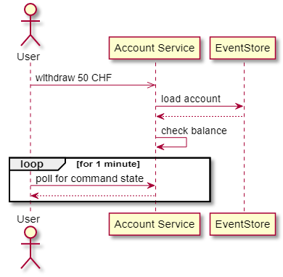
資料庫的一致性
送出命令後只得到 “結果定位器” or 序號
先將命令序列化，再怎麼同時，也要排出先後順序
沒有平行處理就沒有 racing condition 問題
精準的按照順序執行命令，傳回結果
UI 用 SN 查詢結果，或是等待 callback
// 解法 1 影響到命令的執行不能平行處理，單一命令是 DB 的交易來確保正確性。此時系統的效能擴展會受到限制。

Slide 41
分散式的解決方式: 樂觀鎖定 + 版號
樂觀鎖 (optimistic locking ): 假設你的運氣很好，不會碰到競爭更新的情況… 先大膽的直接更新 (但是要有辦法確認結果)，如果出了問題則傳回錯誤，由應用端決定處理方式 ( abort / retry … ) 的控制機制。
悲觀鎖 (pessimistic locking): 相對於樂觀鎖，假設你的運氣很差，一定會碰到競爭更新的狀況… 因此你要先鎖定資料確保沒其他人跟你競爭後才能放心更新資料。

Slide 42
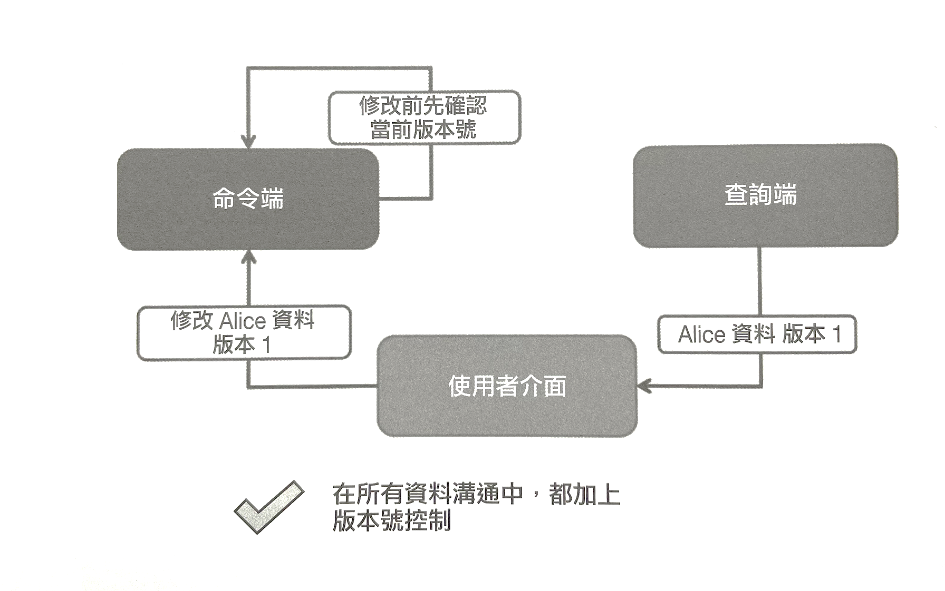

Slide 43
補上版本確認機制的樂觀鎖定…
User Session #1
User Session #2
Account Service
State
帳戶餘額: 800, v1
我要提款: 500
查詢餘額: 800, v1
我要提款: 500
查詢餘額: 800, v1
從 “鎖定” 的動作，降級為 “判斷” 的動作。將需要鎖定資料的範圍降到最低。
確認餘額 (800, v1) 足夠
確認餘額 (800, v1) 足夠
對 v1 執行提款500, 送出 event
帳戶餘額: 300, v2
提款 500 成功
對 v1 執行提款500, 送出 event
帳戶餘額: 300, v2
版號已經不一致，
拒絕執行
提款 500 失敗
Notes:
要用此方法，你有責任維持好 “版號”。
只要有任何異動，版號一定要不一樣，否則這個方法就無效了。
要達成這期待，所有異動都需要有統一的介面 (正好是 CQRS 的好處)。
要有明確的板號，需要把所有異動都線性排序儲存紀錄 (正好是 Event Sourcing 的做法)
樂觀鎖定機制跟 ES+CQRS 沒有直接關聯，但是卻是最理想的搭配

Slide 44
繼續前面的案例:
SN | Date | Notes | Deposit /存款 | Withdraw /提款 | Balance /餘額
目前餘額:
指令序號:
46,013.00
--
SN | Date | Notes | Event | (Who) | BasedOnSN
11 | 104/12/21 | 利息 | Deposit, 74.00 | {Batch.Worker} | --

Slide 45
繼續前面的案例:
SN | Date | Notes | Deposit /存款 | Withdraw /提款 | Balance /餘額
11 | 104/12/21 | 利息 | 74.00 |  | 46,087.00
目前餘額:
指令序號:
46,087.00
11
SN | Date | Notes | Event | (Who) | BasedOnSN
11 | 104/12/21 | 利息 | Deposit, 74.00 | {Batch.Worker} | --

Slide 46
繼續前面的案例:
SN | Date | Notes | Deposit /存款 | Withdraw /提款 | Balance /餘額
11 | 104/12/21 | 利息 | 74.00 |  | 46,087.00
目前餘額:
指令序號:
46,087.00
11
SN | Date | Notes | Event | (Who) | BasedOnSN
11 | 104/12/21 | 利息 | Deposit, 74.00 | {Batch.Worker} | --
12 | 105/01/08 | 薪資 | Deposit, 29,342.00 | {公司財務帳戶} | 11

Slide 47
繼續前面的案例:
SN | Date | Notes | Deposit /存款 | Withdraw /提款 | Balance /餘額
11 | 104/12/21 | 利息 | 74.00 |  | 46,087.00
12 | 105/01/08 | 薪資 | 29,342.00 |  | 75,429.00
目前餘額:
指令序號:
75,429.00
12
SN | Date | Notes | Event | (Who) | BasedOnSN
11 | 104/12/21 | 利息 | Deposit, 74.00 | {Batch.Worker} | --
12 | 105/01/08 | 薪資 | Deposit, 29,342.00 | {公司財務帳戶} | 11

Slide 48
繼續前面的案例:
SN | Date | Notes | Deposit /存款 | Withdraw /提款 | Balance /餘額
11 | 104/12/21 | 利息 | 74.00 |  | 46,087.00
12 | 105/01/08 | 薪資 | 29,342.00 |  | 75,429.00
目前餘額:
指令序號:
75,429.00
12
SN | Date | Notes | Event | (Who) | BasedOnSN
11 | 104/12/21 | 利息 | Deposit, 74.00 | {Batch.Worker} | --
12 | 105/01/08 | 薪資 | Deposit, 29,342.00 | {公司財務帳戶} | 11
13 | 105/01/12 | 跨行提款 | Withdraw, 5,000 | {帳戶所有人} | 12

Slide 49
繼續前面的案例:
SN | Date | Notes | Deposit /存款 | Withdraw /提款 | Balance /餘額
11 | 104/12/21 | 利息 | 74.00 |  | 46,087.00
12 | 105/01/08 | 薪資 | 29,342.00 |  | 75,429.00
13 | 105/01/12 | 跨行提款 |  | 5,000.00 | 70,429.00
目前餘額:
指令序號:
70,429.00
13
SN | Date | Notes | Event | (Who) | BasedOnSN
11 | 104/12/21 | 利息 | Deposit, 74.00 | {Batch.Worker} | --
12 | 105/01/08 | 薪資 | Deposit, 29,342.00 | {公司財務帳戶} | 11
13 | 105/01/12 | 跨行提款 | Withdraw, 5,000 | {帳戶所有人} | 12

Slide 50
延伸閱讀: Immutable Data
如何善用 ES / CQRS ? Cache / Snapshot 的應用

Slide 51

What Is Immutable Data?
Advantages:
Faster Operations
Historical Context
Auditability
Compliance
Disadvantages:
Higher Storage Requirements
Complexity
- Data Compliance
https://www.tibco.com/reference-center/what-is-immutable-data

Slide 52
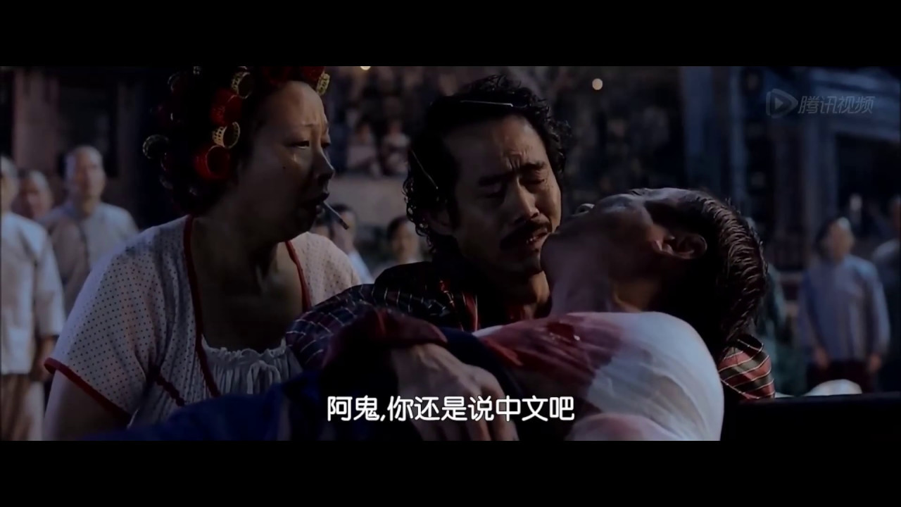
阿鬼, 你還是說中文吧

Slide 53
阿鬼，你還是說中文吧…
Event Sourcing 背後的觀念基礎，就是 Immutable Data
因為不可變 + 按照時間序，因此同步很容易 (event store 丟到 message queue, 訂閱後還原 projection 即可)
可以串流處理 (同上)
同步中斷，很容易重新啟動接續處理
因為不可變，可以放心地複製多份分散各地
因為不可變，Cache 變得很容易
因為不可變，處理 Data Snapshot 很容易
..
// 不然就要全部比對一次差異…
// 比對要花 O(n), ES 只要 O(1)
// 一樣要比對
// 我不敢隨便複製多份，因為同步很麻煩
// Cache 是個難題，得跟正確性做取捨
// Snapshot 很麻煩，需要儲存過多重複資料

Slide 54
Cache
使用者資訊摘要
(只更新版號)
登入時或是載入頁面時讀取
命令端
帳戶 Event Store
(Write Model)
使用者介面
帳戶 Projection
(Read Model)
查詢端
Cache / CDN
(用版號當作 cache key)
用 ID + Ver 讀取 cache

Slide 55
Snapshot
帳戶 Projection 歷程
(Read Model, S3)
命令端
帳戶 Event Store
(Write Model)
使用者介面
帳戶 Projection
(Read Model)
查詢端

Slide 56
Snapshot
CQRS 異動資料時，額外保留 Projection 的歷次版本 (Read Only, 只需針對 Key + Ver 索引, 可選用最便宜的儲存技術)
建立訂單時，關連到商品的資訊儲存 ID + Ver

Slide 57
ES+CQRS – 小結
大部分情況下, CRUD 就足夠了
CQRS 有一定的難度, 斟酌使用
你不一定要通通用上所有技巧 (R/W model, ES, Version)
別把 CRUD 當作 Command, 請善用 DDD 來分析 Command
真的要用，請善用合適的 event store / framework, 別自己土炮

Slide 58
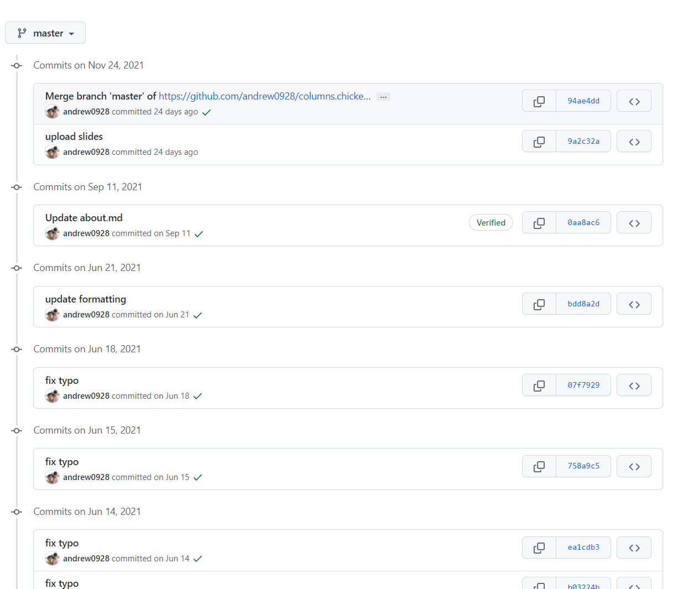

我知道 Event Sourcing 最大規模應用: Git
1. Commit 紀錄，其實就是 Event Store
5. 你能很快的切換 commit, 並且瀏覽檔案內容，
就是 CQRS 重新回放 event 的效果
2. Commit Hash 其實就是版號
6. 單獨一個 Git Repository 能夠讓世界各地那麼
多開發人員能協作，程式碼還不會被覆蓋，就是
分散式資料的最終一致性的表現
3. Git Pull 其實就是 download READ model
4. Merge 時碰到 Conflict, 其實就是樂觀鎖定機制
推薦: 為你自己學 Git

Slide 59
結論
了解鎖定機制，你有機會脫離資料庫，自行實作一致性的需求。 對於資料庫的選擇你會有更大的空間 (例如 NoSQL, Storage)
應付分散式系統，或是高流量的服務，你有更多選擇來提升系統乘載能力 (過去你只能選擇升級資料庫)
超前部署，資料在寫入時就準備好轉換為將來要被使用的形式。降低複雜的 Query 需求，你才有機會用 API 取代 Query.
掌握 Event Sourcing 的 Immutable 特性。Immutable 是所有分散式資料處理的基礎。在這基礎之上你才能放心的將資料用各種不同型態複製多處。

Slide 60
參考資訊
MediatR https://github.com/jbogard/MediatR
NEventStore https://github.com/NEventStore/NEventStore
The NCQRS Framework Ncqrs is a framework for .NET helps build scalable, extensible and maintainable applications by supporting developers apply the Command Query Responsibility Segregation (CQRS) architectural pattern. https://github.com/pjvds/ncqrs
EventStoreDB The database built for event sourcing https://www.eventstore.com/
Using an RDBMS as event sourcing storage https://stackoverflow.com/questions/7065045/using-an-rdbms-as-event-sourcing-storage
ImmuDB https://github.com/codenotary/immudb

Slide 61
Thanks for joining!

Slide 63



熱門職位
搶先報你知
後端開發工程師 (B2E)
熟 C#、ASP.NET，熱愛團隊合作，對開發工作有熱誠者
前端開發工程師 (F2E)
熟 HTML、CSS、Javascript，打造新零售環境
軟體測試工程師 (QA)
需求澄清與建議、測試資源與風險評估、測試計畫及案例的建立與執行

